Slide 1
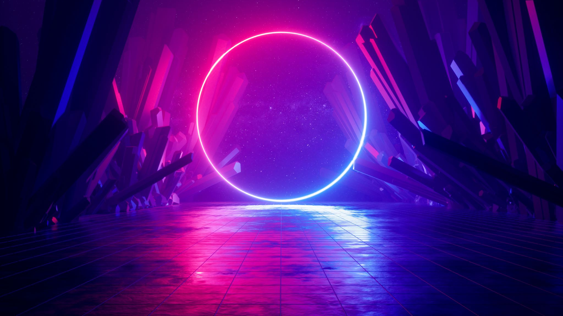
DREAM BUILDER
Construindo o seu sonho de ser Fatec

Slide 2

PROBLEMA
Pessoas que tem o interesse de ingressar na Fatec, mas vêem o vestibular como um grande obstáculo;
Vestibulandos que se sentem perdidos para programar uma rotina e método de estudos;
Estudantes que querem ingressar na Fatec, mas estão indecisos com a escolha de curso.

Slide 3

SOLUÇÃO
Criação de Cronogramas eficazes para o usuário adaptar de acordo com a sua realidade;
Plataforma com Simulados, Exercícios, Videoaulas e Redação voltada para o Vestibular da Fatec;
Páginas voltadas para a definição de cada curso da Unidade. Criação de Teste Vocacional, que direciona o vestibulando para o curso correto.

Slide 4

DIFERENCIAL
Página voltada para descanso do usuário (com Jogos, Just Dance e Vídeos para Meditação);
Criação de um alarme para guiar o vestibulando entre seu tempo de pausa, exercícios e simulados;
Sugestão de melhorias e captação de público através da Avaliação do Usuário;

Slide 5

FEEDBACK INÉDITO NO FINAL DO VÍDEO PARA RELATAR A UX (EXPERIÊNCIA DO USUÁRIO)

